Slide 1
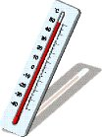
ТЕМА УРОКА
ТЕМПЕРАТУРА. ТЕПЛОВОЕ РАВНОВЕСИЕ.
Учитель физики :МОУ СОШ №1 г. Зарайск. МОРЖАКОВА Т.Ю

Slide 2
Цели урока:
Сформулировать понятие о температуре;
Продолжить развитие умения работать с физическими приборами и проводить эксперимент;
Ввести понятие абсолютного нуля температур;
Внести вклад в развитие мышления, творческой активности, познавательного интереса учащихся.

Slide 3

ЭКСПЕРИМЕНТАЛЬНОЕ ЗАДАНИЕ
Рассчитать число атомов в алюминиевом цилиндре по формуле:
m
N =----------Nа
M

Slide 4

ТЕМПЕРАТУРА
Характеризует степень нагретости тела
Характеризует состояние теплового равновесия.
При тепловом равновесии все тела системы имеют одну и ту же температуру

Slide 5
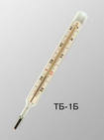
ПРИБОР ДЛЯ ИЗМЕРЕНИЯ ТЕМПЕРАТУРЫ- ТЕРМОМЕТР

Slide 6
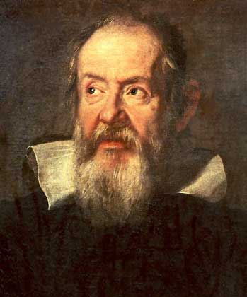
Открытие термометра
Историю термодинамики можно начать с изобретения итальянским ученым Галилео Галилеем в 1592 году простейшего устройства термоскопа.

Slide 7
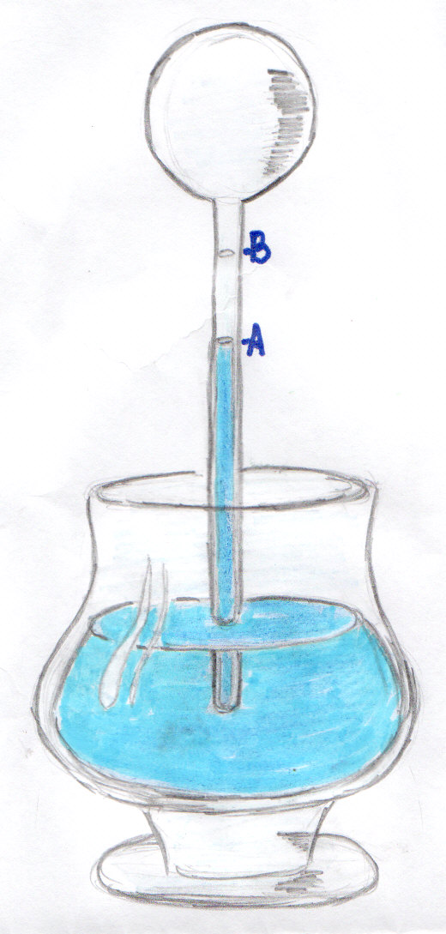
В таком виде галилеевский термоскоп просуществовал до 1657 года. В этом самом году флорентийские ученые немного усовершенствовали термоскоп – они добавили к нему шкалу из бусин и откачали из шарика воздух.

Slide 8
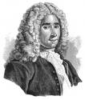
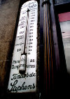
В 1724 году Даниэль Габриэль Фаренгейт создал шкалу, которая до сих пор используется для записи поверхностных температур метеорологами США и Англии.

Slide 9
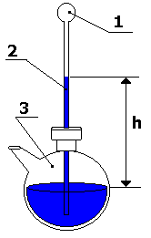
В 1730 году французский физик Р. Реомюр предложил спиртовой термометр с постоянными точками таяния льда (0 °R) и кипения воды (80 °R).

Slide 10
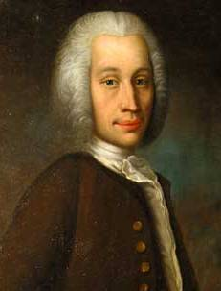
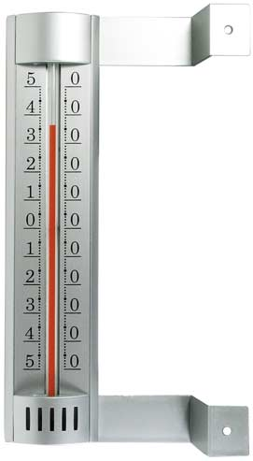
Примерно в это же время шведский астроном Андерс Цельсий использовал ртутный термометр Фаренгейта с собственной шкалой, где температура кипения воды была принята за 0 градусов, а таяния льда – за 100 градусов.

Slide 11
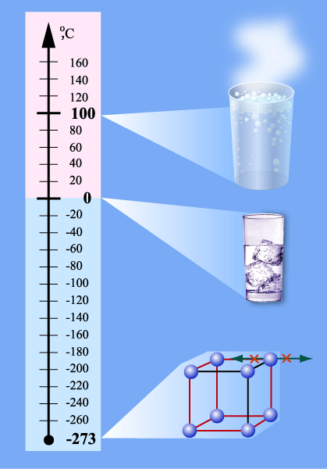
Позже шкала Цельсия была изменена и за температуру таяния льда взяли 0 градусов, а за температуру кипения воды 100 градусов
В настоящее время существует связь между шкалой Цельсия и шкалой Фаренгейта
1,8 С+32 = F

Slide 12
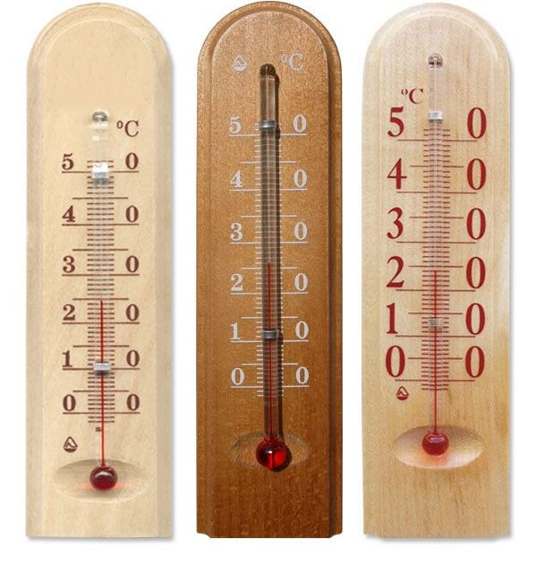
В настоящее время используют спиртовые, ртутные, электрические термометры, в которых колебания температур составляет 0,000001 С. Термометр позволяет измерить как весьма низкие температуры, так и высокие.

Slide 13
Определение температуры.
В состоянии теплового равновесия температура всех газов одинакова. Выясним, какая физическая величина в МКТ обладает таким же свойством.
T~ v
p ~ Ē Ē=const
p=const, V=const

Slide 14

Доказательство

Slide 15
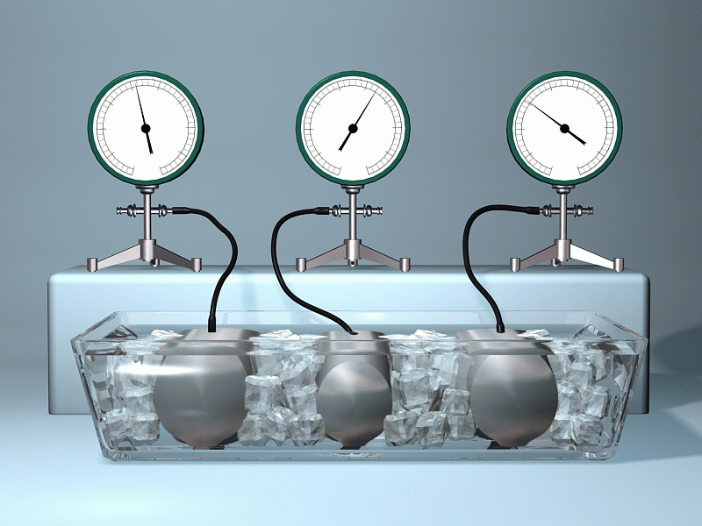
Газы в состоянии теплового равновесия

Slide 16
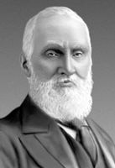
Это соотношение позволяет ввести абсолютную шкалу температур.
Предельную температуру, при которой давление идеального газа обращается в нуль при фиксированном объеме или объем идеального газа стремится к нулю при неизменном давлении, называют абсолютным нулем температуры.
У.Кельвин (1824-1907)

Slide 17
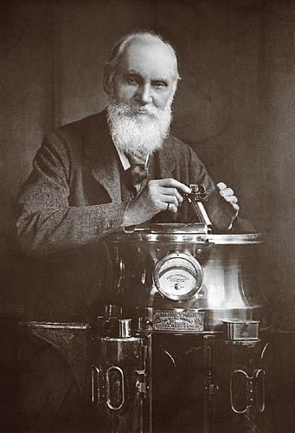
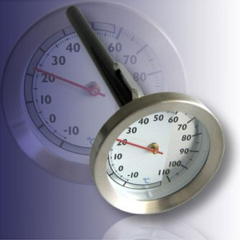
В 1848 году с произволом в выборе нуля отсчета температуры на шкалах термометров было покончено английским физиком Вильямом Томсоном (Лордом Кельвином). Абсолютная температура Т связана с температурой по шкале Цельсия
Т = t + 273 ( К) , 1С= 1К

Slide 18
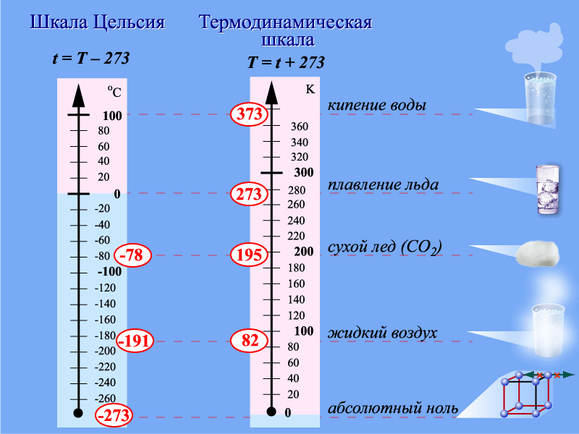

Slide 19

ТЕМПЕРАТУРА-МЕРА СРЕДНЕЙ КИНЕТИЧЕСКОЙ ЭНЕРГИИ МОЛЕКУЛ

Slide 20
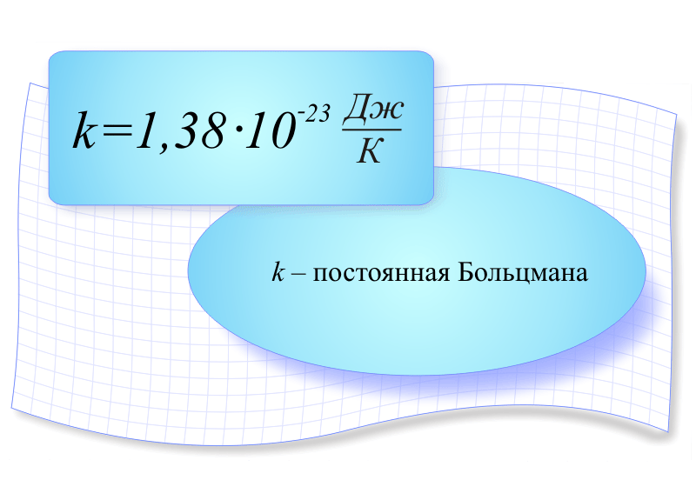
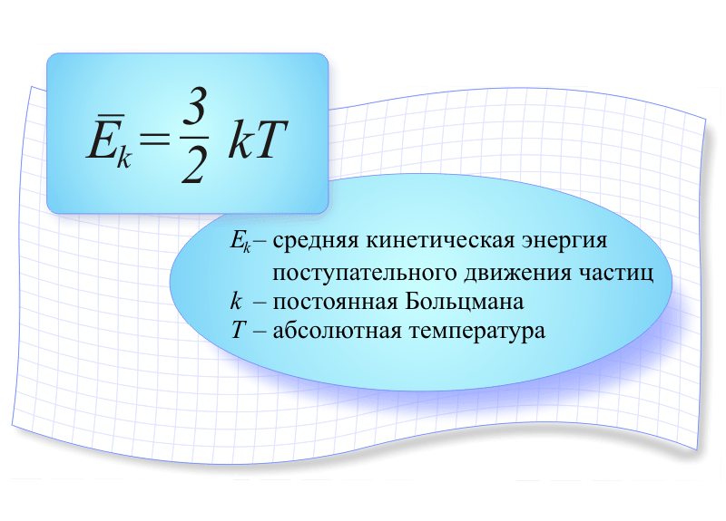

Slide 21
Ответьте на вопросы:
1. Что характеризует температура?
2. Как измерить температуру тела?
3.Что называется тепловым равновесием?
4. Что можно сказать о температуре тел, находящихся в состоянии теплового равновесия?
5. Каков принцип действия жидкостных термометров?
6.Что называется абсолютным нулем температур?
7. Почему показания разных жидкостных термометров при измерении температуры одного и того же тела могут различаться?

Slide 22


ДОМАШНЕЕ ЗАДАНИ § 66-68

Slide 23

Спасибо за урок!

